Slide 1


BRIGADA DE EMERGÊNCIA
TREINAMENTO DE BRIGADA DE EMERGÊNCIA

Slide 2
Expectativas do Treinamento
Pedimos que vocês, se apresentem mencionando (nome, cargo, tempo de casa, unidade e qual sua história como BRIGADISTA?);
Diga em 01 palavra qual a sua expectativa para o treinamento!

Slide 3

Dúvidas?
Começando com...
O que é você achou do material EAD?
Existe algum tema que você não entendeu?
Quanto tempo levou?
Por que?
Algum conteúdo a acrescentar?

Slide 4
O que faz um brigadista?
A Brigada de Incêndio é um grupo de funcionários, preparado e treinado para atuar com rapidez e eficiência, em caso de princípio de incêndio.
Para que ela seja eficiente, é fundamental que toda a equipe seja habilitada para operar os equipamentos de combate a incêndios, com segurança e responsabilidade, dentro de regras básicas e essenciais, sem interferir nas atividades normais.
Nome___________
Coordenador da Brigada.
Acionar o Corpo de Bombeiro/SAMU
Nome___________
Líder - Bloco A1
Acionar Alarme e cortar energia, inspeção dos locais estratégicos
Nome___________
Lider - Bloco B2
Acionar Alarme e cortar energia, inspeção dos locais estratégicos
Nome___________
Líder Bloco A-1 e B-2
Acionar Alarme e cortar energia, inspeção dos locais estratégicos
Nome___________
Combate ao fogo
Nome___________
Combate ao fogo
Nome___________
Combate ao fogo
Nome___________
Abrir registro do hidrante e Combate ao fogo
Nome___________
Abrir registro do hidrante e Combate ao fogo
Nome___________
Desobstruir saídas de emergência e Combate ao fogo
Nome___________
Desobstruir saídas de emergência e Combate ao fogo
Nome___________
Desobstruir saídas de emergência e Combate ao fogo
Nome___________
Abrir registro do hidrante
Primeiro Socorros
Nome___________
Primeiros Socorros
Nome___________
Primeiros Socorros

Slide 5



Composição da Brigada
A estrutura da Brigada é fundamentalmente composta de:
Um líder;
Um vice-líder; e
Brigadistas.
Entre os Brigadistas deve-se dividir em equipes:
Equipe de combate a incêndio; e
Equipe de apoio.
Equipe de salvamento e proteção;

Slide 6
Dinâmica
Quem você é...
O que é um brigadista?
Quais os seus componentes?
Qual a sua função?
Por que?
O que fazer?
Para aplicarmos medidas de prevenção contra incêndios, precisamos conhecer estas respostas.

Slide 7



Agentes Extintores
Para o combate a incêndio, com os métodos que vimos no modulo anterior, são utilizados os seguintes dispositivos:
Extintores portáteis e sobre rodas (carretas);
Hidrantes;
Chuveiros automáticos (Sprinklers).

Slide 8
Dinâmica
Explique sobre os equipamentos...
O que é?
Quais os seus componentes?
Qual a sua função?
Por que?
Como utilizar?
Para aplicarmos medidas de prevenção contra incêndios, precisamos conhecer estas respostas.

Slide 9

Mas o que é Primeiros socorros?
Primeiros socorros são procedimentos de emergência que devem ser aplicados a uma pessoa em perigo de morte, visando manter os sinais vitais e evitando o agravamento, até que ela receba atendimento definitivo.
Definimos ainda como o primeiro atendimento realizado a uma pessoa que sofreu algum trauma, lesão ou mau súbito. Ou ainda como as primeiras providências tomadas no local do acidente. É um atendimento inicial e temporário, até a chegada da equipe de socorristas.
MAS COMO DEVO PROCEDER EM UM ATENDIMENTO
A PRIMEIROS SOCORROS?

Slide 10
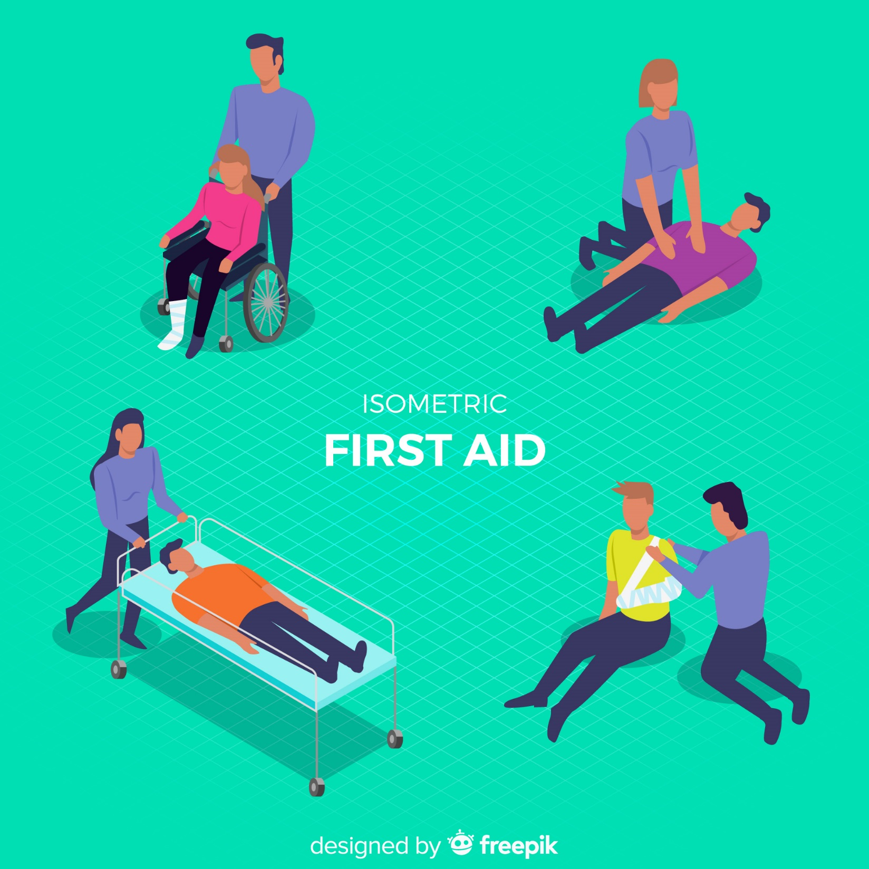
1ª PASSO - Promova a segurança da vítima e do socorrista;
VÍTIMA SEGURA, SOCORRISTAS SEGUROS!!!
AVALIAÇÃO DO CENÁRIO

Slide 11




2ª PASSO - NÃO COMPLICAR A SITUAÇÃO DA VÍTIMA;
Não dar nada para vitima tomar;
Não passar nada em ferimentos;
Não movimentar a vitima desnecessariamente
Não medicar a vitima;
Fonte: https://www.youtube.com/watch?v=5BUZm8V0BlU

Slide 12
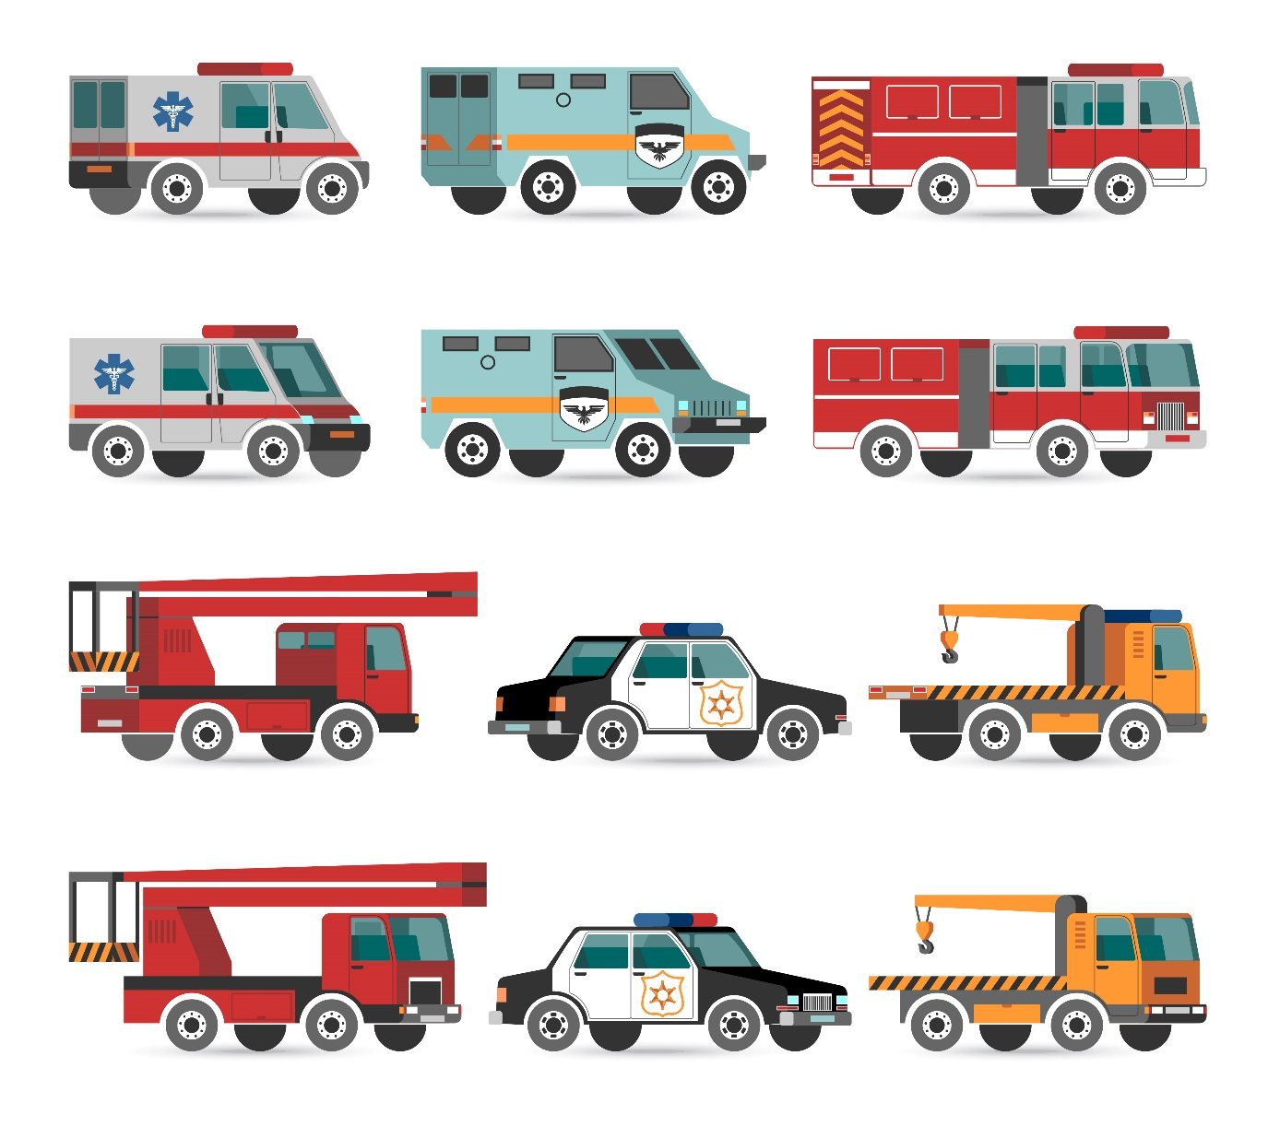
3ª PASSO - ACIONAMENTO DO SERVIÇO DE EMERGÊNCIA.
É preciso saber como encaminhar a vitima para um hospital, onde ela passará por uma avaliação medica.
Saber qual autoridade publica chamar em uma situação de emergência é primordial para um atendimento eficaz.
192
193

Slide 13
3ª PASSO - ACIONAMENTO DO SERVIÇO DE EMERGÊNCIA.
Veja quando chamar o SAMU
Na ocorrência de problemas cardio-respiratórios;
Intoxicação exógena e envenenamento;
Queimaduras graves;
Na ocorrência de maus tratos;
Trabalhos de parto em que haja risco de morte da mãe ou do feto;
Em tentativas de suicídio;
Crises hipertensivas e dores no peito de aparecimento súbito;
Quando houver acidentes/traumas com vítimas;
192
NOTA: O ARTIGO 135 DO CÓDIGO PENAL TRATA A OMISSÃO DE SOCORRO QUANDO NÃO ACIONAMOS A AUTORIDADE PÚBLICA.
GERALMENTE PARA SOCORROS CLÍNICOS!

Slide 14
3ª PASSO - ACIONAMENTO DO SERVIÇO DE EMERGÊNCIA.
Veja quando chamar o Bombeiros
Afogamentos;
Choque elétrico;
Acidentes com produtos perigosos;
Suspeita de Infarto ou AVC (alteração súbita na fala, perda de força em um lado do corpo e desvio da comissura labial são os sintomas mais comuns);
Agressão por arma de fogo ou arma branca;
Soterramento, Desabamento;
Crises Convulsivas;
193
NOTA: O ARTIGO 135 DO CÓDIGO PENAL TRATA A OMISSÃO DE SOCORRO QUANDO NÃO ACIONAMOS A AUTORIDADE PÚBLICA.
GERALMENTE PARA SOCORROS TÉCNICOS!

Slide 15

E em situações mais complicadas?
É necessário que todas as pessoas tenham noções de primeiros socorros para agir de maneira correta quando presenciarem algum acidente.
Se você se machucar ou sentir-se mal, deve procurar um adulto e contar-lhe o que aconteceu.
No caso de ferimentos leves, pode-se cuidar da vítima em casa mesmo, mas há algumas situações em que se deve agir rapidamente para socorrer uma pessoa.
Precisa-se saber avaliar a gravidade da situação. Se for necessário, o adulto deve encaminhar a vítima para um hospital, onde ela passará por uma avaliação médica.
Veremos a Seguir algumas técnicas corretas que devem ser seguidas durante os primeiros socorros.

Slide 16
Analise Primária
Avaliação realizada na vítima no local do acidente com o objetivo de buscar sinais de vida, uma triagem que é realizada nesta ação de socorro observando:
1ª-Verificar consciência
(toque firme o ombro da pessoa chamando-a, conversando com ela).
2ª-Verificar respiração
(movimento do tórax, ruídos respiratórios e se respira com dificuldades).
3ª-Verificar batimento cardíaco
(pressionando suavemente dois dedos ao lado do pescoço da vítima por 5 segundos).
FOTO: FREPIK
Atenção: Garanta sua segurança utilizando luvas evitando contato com secreções.

Slide 17
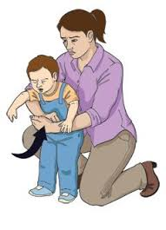
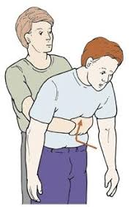

Engasgo
Tratamento para Adultos e
Crianças (> 1 ano)
Se a vítima estiver consciente, oriente-a para que tussa forte, puxando o ar pelo nariz;
Não desengasgou, não consegue respirar, está consciente, administrar manobra de Heimlich;
Em crianças dosar a força durante as compressões;
Acionar serviço de atendimento médico.
SAIBA
MAIS!

Slide 18
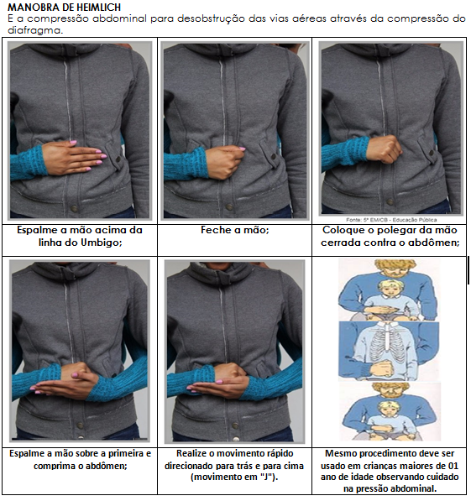

Slide 19

Parada Cardiorrespiratória
A parada cardiorrespiratória é o momento em que o coração deixa de funcionar e a pessoa deixa de respirar, sendo necessário fazer uma massagem cardíaca para fazer com que o coração volte a bater.
Para esse tipo de emergência existe o PROTOCO AHA, que dita os seguintes passos:
Reconhecimento imediato da parada cardiorrespiratória e acionamento do serviço de emergência/ urgência;
Reanimação cardiorrespiratória precoce , com ênfase nas compressões torácicas;
Suporte avançado de vida eficaz;
Rápida desfibrilação;
Cuidados pós-Parada Cardiorrespiratória.
SAIBA
MAIS!

Slide 20
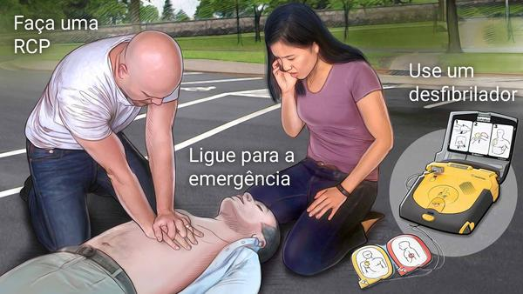
Parada Cardiorrespiratória
Tratamento de Adultos
Deitar a vítima em superfície rígida;
Expor tórax verificando integridade (deformidade, cirurgia cardíaca recente);
Mão espalmadas e sobrepostas, no centro do tórax;
Compressões efetivas, fortes e rápidas;
De 100 a 120 compressões por minuto;
Aprofundando 05cm e permitindo total expansão do tronco;
Parar somente quando atendimento externo chegar ou recomendação do DEA (desfibrilador externo automático).

Slide 21
Parada Cardiorrespiratória
Tratamento em Crianças e Bebês
Deitar a vítima em superfície rígida;
Expor tórax verificando integridade (deformidade, cirurgia cardíaca recente);
Mão espalmadas (somente uma das mãos, verificando resistência do tronco da vítima) e bebês somente 2 dedos no centro do tórax;
Compressões efetivas, fortes e rápidas no centro do tórax;
De 100 a 120 compressões por minuto;
Aprofundando 05cm (crianças < 08 anos até 01 ano) e 04cm (bebês < 12 meses);
Para somente quando atendimento externo chegar ou recomendação do DEA.
SAIBA
MAIS!

Slide 22

Transporte de Acidentado
A obrigação do transporte de acidentados é da autoridade pública (Corpo de Bombeiros e SAMU).
Socorristas/Brigadistas somente movimentarão a vítima em caso de risco iminente a vida (incêndio, vazamento de produtos químicos, etc.)

